Slide 1
第9章 函数与模块
苏州大学计算机学院公共教学部
甄田甜

Slide 2
目录
9.1 函数的定义与调用
9.2 函数的参数传递
9.3 函数的返回值
9.4 变量的作用域
9.5 递归函数
9.8 模块
9.6 内嵌函数*
9.7 装饰器*

Slide 3
9.1 函数的定义与使用

Slide 4
为什么要定义和使用函数？
优点：
提高代码复用性
利于模块化编程
另一种提高代码复用性的技术是面向对象技术——定义类

Slide 5
为什么要定义和使用函数？
将可能需要反复执行的代码封装为函数，并在需要该功能的地方进行调用，
不仅可以实现代码复用，更重要的是可以保证代码的一致性，只需要修改该函数代码则所有调用均受到影响。
在实际项目开发中，往往会把一些通用的函数封装到一个模块中，
并把这个通用模块文件放到顶层文件夹中，这样更方便管理。

Slide 6

主调函数的实参
主调函数的实参
为
被调函数的形参
赋初值
被调函数的形参
函数名
函数体
return 返回值

Slide 7
9.1.1 函数的定义
一般语法格式：
举例1：
def nothing():
pass
def 函数名([形式参数表]):
函数体
举例2：
def hello():
print('Hello Python!')
举例3：
def print_star(n):
for i in range(n):
print('*')

Slide 8
举例4：
函数名
3个参数
def triangle_area(a, b, c):
p = (a + b + c) / 2
if a + b > c && b + c > a && c + a > b:
return (p * (p - a) * (p - b) * (p - c)) ** 0.5
else:
return -1
函数体
返回值：代表函数的运行结果
如果没有return，则返回None

Slide 9
定义函数需遵循的规则
def开头
圆括号不能少
def 函数名([形式参数表]):
函数体
“：”不能少
函数体必须缩进
形参可以有多个，也可以没有

Slide 10
定义函数需遵循的规则
函数形参不需要声明其类型，也不需要指定函数返回值类型
即使该函数不需要接收任何参数，也必须保留一对空的圆括号
括号后面的冒号必不可少
函数体相对于def关键字必须保持一定的空格缩进
Python允许嵌套定义函数（不推荐）
为函数的定义加上这段注释的话，可以为用户提供友好的提示和使用帮助。

Slide 11
9.1.2 函数的调用
函数调用的一般格式：
函数名([实际参数表])
形参
定义函数
举例：
>>> def add(a, b):
return a + b
>>> print(add(3, 5))
8
调用函数
运行结果
实参

Slide 12
定义和使用函数的位置
交互模式？
√
程序文件？
√
强调：必须先定义后使用！！！
def add(a, b):
return a + b
print(add(3, 5))
定义
√
使用
fun(10)
def fun(x):
print(x)
调用
×
定义

Slide 13
9.1.3 lambda表达式和匿名函数
lambda表达式：只用一个表达式就能实现的简单函数
因为没有函数名，所以也称为“匿名函数”
适合需要一个函数作为另一个函数参数的场合。

Slide 14
9.1.3 lambda表达式和匿名函数
一般格式：
lambda [参数表]: 表达式
lambda表达式只可以包含一个表达式，该表达式的计算结果可以看作是函数的返回值，
不允许包含其他复杂的语句，但在表达式中可以调用其他函数。

Slide 15
定义一个匿名函数并调用该函数的示例
“：”左边的是参数表，可以有多个，也可以没有
“：”右边的是返回值
>>> f = lambda x, y: x + y
>>> f(3, 5)
8
定义lambda表达式的赋值号前的变量，在调用时作为函数名使用

Slide 16
同时定义两个匿名函数并分别调用这些函数的示例
>>> f1, f2 = lambda x, y: x + y, lambda x, y: x - y
>>> f1(3, 5)
8
>>> f2(3, 5)
-2

Slide 17
匿名函数作为返回值的示例 匿名函数有名： 可以将匿名函数赋值给一个变量，变量名就是函数名
def f():
return lambda x, y: x + y
fun = f()
print(fun(3, 5))
返回值是个匿名函数
函数的结果就是匿名函数，
匿名函数的函数名将采用前面的变量名

Slide 18
匿名函数作为另外一个函数的参数的实例 >>> x = ['aaaa', 'bc', 'd', 'b', 'ba'] >>> sorted(x, key=len) >>> sorted(x, key=lambda item: (len(item), item)) #先按长度排序，长度一样的正常排序 ['b', 'd', 'ba', 'bc', 'aaaa'] key -- 主要是用来进行比较的元素，只有一个参数， 可迭代对象中，指定可迭代对象中的一个元素来进行排序。 想要扩展成两个排序标准，则使用lamdba。

Slide 19
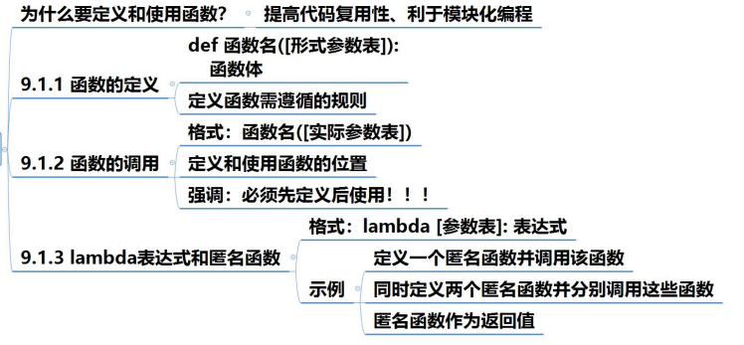

Slide 20
9.2 函数的参数传递

Slide 21
9.2.1 参数的传递方式
Python实行“值传递”！
形参
值
实参
形参和实参有各自独立的存储空间
主调函数的实参为被调函数的形参赋初值

Slide 22
9.2.1 参数的传递方式
def test(a): #a为形参
print(a)
b= "python is good"
test(b) #b为实参

Slide 23
举例1：形参不影响实参
绝大多数情况下，在函数内部直接修改形参的值，不会影响实参。其原因是实参为形参赋初值。
实参是一个确定的值！！！！
数值型数据或不可变序列（整数、浮点数、复数、字符串、元组）
形参是一个不确定的变量！！！！
形参发生变化，实参不会跟着变化

Slide 24
举例1：形参不影响实参
def change1(number, string, lst):
number = 10
string = 'aaaa'
lst = [1, 2, 3]
print("Inside:", number, string, lst)
num = 20
string = 'bbbb'
lst = [4, 5, 6]
print("Before:", num, string, lst)
change1(num, string, lst)
print("After:", num, string, lst)
Before: 20 bbbb [4, 5, 6]
Inside: 10 aaaa [1, 2, 3]
After: 20 bbbb [4, 5, 6]
绝大多数情况下，在函数内部直接修改形参的值，不会影响实参。
其原因是形参为实参赋初值。

Slide 25
9.2.1 参数的传递方式
在有些情况下，可以通过特殊的方式在函数内部修改实参的值，
如果传递给函数的是可变序列，
并且在函数内部使用下标
或可变序列自身的方法增加、删除元素或修改元素时，
修改后的结果是可以反映到函数之外的，
实参也得到相应的修改。
原表操作
会改变实参
新表操作
不会改变实参

Slide 26
举例2：形参是可变数据，影响到实参的例子
>>> def modify(v): #修改列表元素值
v[0] = v[0]+1
>>> a = [2]
>>> modify(a)
>>> a
[3]
>>> def modify(v, item): #为列表增加元素
v.append(item)
>>> a = [2]
>>> modify(a,3)
>>> a
[2, 3]

Slide 27
举例2：形参是可变数据，影响到实参的例子
>>> def modify(d):#修改字典元素值或增加字典元素
d['age'] = 38
>>> a
{'age': 37, 'name': 'Dong', 'sex': 'Male'}
>>> modify(a)
>>> a
{'age': 38, 'name': 'Dong', 'sex': 'Male'}

Slide 28
举例2：形参是可变数据，影响到实参的例子
def change2(lst1, lst2, dict1, dict2):
lst1[0] = 10
lst2 = [1, 2]
dict1['a'] = 100
dict2 = {'a': 3, 'b': 4}
print("Inside: lst1={}, lst2={}, dict1={}, dict2={}".format(lst1, lst2, dict1, dict2))
lst1 = [5, 6]
lst2 = [7, 8]
dict1 = {'a': 9, 'b': 10}
dict2 = {'a': 11, 'b': 12}
print("Before: lst1={}, lst2={}, dict1={}, dict2={}".format(lst1, lst2, dict1, dict2))
change2(lst1, lst2, dict1, dict2)
print("After: lst1={}, lst2={}, dict1={}, dict2={}".format(lst1, lst2, dict1, dict2))
新表操作：
只改可变参数的一部分内容
Before: lst1=[5, 6], lst2=[7, 8], dict1={'b': 10, 'a': 9}, dict2={'b': 12, 'a': 11}
Inside: lst1=[10, 6], lst2=[1, 2], dict1={'b': 10, 'a': 100}, dict2={'b': 4, 'a': 3}
After: lst1=[10, 6], lst2=[7, 8], dict1={'b': 10, 'a': 100}, dict2={'b': 12, 'a': 11}

Slide 29
Before: lst1=[5, 6], lst2=[7, 8], dict1={'b': 10, 'a': 9}, dict2={'b': 12, 'a': 11}
Inside: lst1=[10, 6], lst2=[1, 2], dict1={'b': 10, 'a': 100}, dict2={'b': 4, 'a': 3}
After: lst1=[10, 6], lst2=[7, 8], dict1={'b': 10, 'a': 100}, dict2={'b': 12, 'a': 11}
被调函数中
原表操作：
lst1[0] = 10
dict1['a'] = 100 实参得到相应的修改。
新表操作：
lst2 = [1, 2]
dict2 = {'a': 3, 'b': 4} 实参没有得到修改。

Slide 30
对比交换两个数的两种写法
def swap1(a, b):
t = a
a = b
b = t
a = 10
b = 20
print("Before:", a, b)
swap1(a, b)
print("After:", a, b)
数值型实参形参，两者独立
def swap2(lst):
lst[0], lst[1] = lst[1], lst[0]
lst = [10, 20]
print("Before:", lst)
swap2(lst)
print("After:", lst)
可变序列实参形参
序列原表操作，实参形参不独立
×
√

Slide 31
9.2.2 参数的类型
Python在定义函数时不需要指定形参的类型，
完全由调用者传递的实参类型以及Python解释器的理解和推断来决定.
Python函数定义时也不需要指定函数的类型，
这将由函数中的return语句来决定，如果没有return语句或者return没有得到执行，则认为返回空值None。

Slide 32


9.2.2 参数的类型
1、最普通的参数是“位置参数”
形参和实参按照位置对应
1
2
3
实参和形参的数量必须相同
有没有不按照位置对应的参数呢？
1
2
3

Slide 33

2. 默认值参数
就是可以省略的参数
定义形式：
def 函数名(..., 形参名=默认值):
函数体
1
2
3
必须写在最右边哦
1
2
3

Slide 34
默认值参数举例
定义了3个形参
def fun(x, y=10, z=20):
print("x=", x, "y=", y, "z=", z)
fun(100, 200)
只给了2个实参
x= 100 y= 200 z= 20

Slide 35
默认值参数举例
默认值参数必须出现在函数参数列表的最右端，且任何一个默认值参数右边不能有非默认值参数。
调用带有默认值参数的函数时，可以不对默认值参数进行赋值，也可以赋值，具有较大的灵活性。

Slide 36
3. 关键字参数
出现在函数调用中
一般形式：
形参名 = 实参值
默认值参数是定义函数时写的啦，记住了哦
跟默认值参数像不像？
1
2
3
1
2
3

Slide 37
关键字参数举例
形参的顺序：先 x 后 y
def fun(x, y):
print("x=", x, "y=", y)
fun(y=10, x=20)
实参的顺序：随意
x= 20 y= 10

Slide 38
3. 关键字参数
关键参数主要指实参，即调用函数时的参数传递方式。
通过关键参数，实参顺序可以和形参顺序不一致，
但不影响传递结果，避免了用户需要牢记位置参数顺序的麻烦。
一旦使用关键字参数，所有参数都要格式一致

Slide 39
4. 可变长度参数
两种可变长度参数：
元组、字典！
1
2
3
元组：元素一般是1个独立的数据，用*
字典：元素是一对数据，用**
1

Slide 40
元组作为可变长度参数的示例
实参看成元组中的元素
def sum(*num):
s = 0
for i in num:
s = s + i
print("sum=", s)
return s
sum(1, 2, 3, 4, 5)
sum(15, 30, 10)
sum()
numbers = [1, 2, 3]
sum(*numbers)
形参看成元组
遍历元组
实参是元组或列表，前面加 *
sum= 15
sum= 55
sum= 0
sum= 6

Slide 41
字典作为可变长度参数的示例
形参看成字典
def total(**t):
s = 0
for i in t.values():
s += i
return s
sum = total(a=10, b=20, c=30)
print("sum=", sum)
遍历字典的“值”
按“形参=实参”方式调用，形参是“键”，实参是“值”
sum= 60

Slide 42
4. 可变长度参数
*parameter用来接受多个实参并将其放在一个元组中
**parameter接受关键参数并存放到字典中
【不建议】不同类型的参数混合使用，特别是可变长度参数
>>> def func_4(a,b,c=4,*aa,**bb):

Slide 43
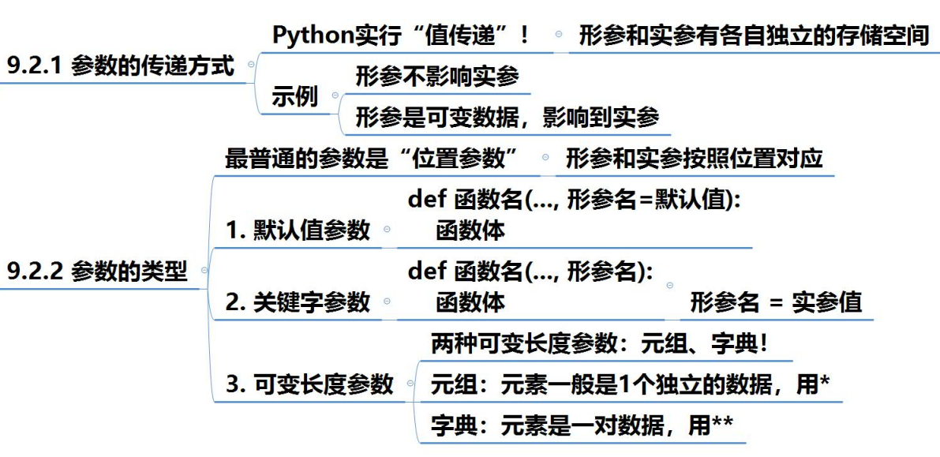

Slide 44
9.3 函数的返回值

Slide 45
9.3.1 return语句和函数返回值
return语句用来从一个函数中返回一个值，同时结束函数。

Slide 46
9.3.1 return语句和函数返回值
一般语法格式：
return [函数返回值]
代表函数处理的最终结果
返回值可以是任意类型，甚至没有返回值也行（此时得到的是None）

Slide 47
例9-1 求多个数中的最大值
为什么前面写个*？
不定长参数
def my_max(x, y, *z):
max_value = x # 假定第一个参数是最大值
if y > max_value: # 第二个参数跟现有的最大值比较
max_value = y # 更新最大值
for i in z: # 后面的所有参数都跟现有最大值一一比较
if i > max_value:
max_value = i
return max_value
print(my_max(3, 6, 9, 5, 7, 2))
多个实参哦

Slide 48
9.3.2 多条return语句
一个函数中return语句的数量是任意的
只有return，后面不出现任何值
整个函数没有任何return语句
等同于：
return None
多条return语句时，第一次执行到某个return语句就结束整个函数体

Slide 49
例9-2 求两个数中的较大值，两者相等时输出“Equal”
def larger(x, y):
if x > y:
return x
elif x == y:
return "Equal"
else:
return y
a, b = input("输入两个数，用空格隔开：").split(" ")
print(larger(a, b))
这三条语句只能有一个被执行

Slide 50
9.3.3 返回多个值
其实这多个值构成了一个元组
例9-3 求三门课程的总分和平均分
def grade(math, English, Chinese):
Sum = math + English + Chinese # 三门课的总分
Avg = Sum / 3 # 平均分
return Sum, Avg # 同时返回总分和平均分
sum_grade, avg_grade = grade(90, 78, 84) # 求出总分和平均分
print("总分:", sum_grade)
print("平均分:", avg_grade)

Slide 51
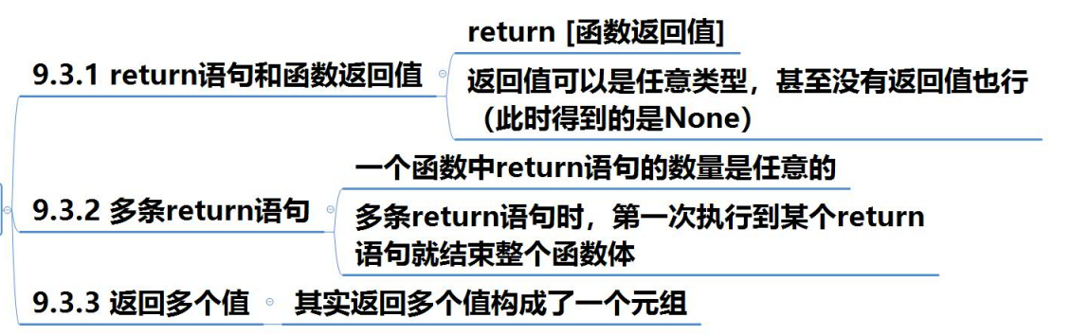

Slide 52
谢 谢

